Slide 1
Stres v povolání zdravotní sestry
Zátěžová specifika tohoto povolání:
Pracovní doba (12 h služba – denní/ noční)
Prostředí (nemocní lidé obecně- klient, ohrožený na životě, na zdraví, náročný klient)
Prostředí (nemocní, nemohoucí lidé – zápach, práce s inkontinentním pacientem, strach, bezmoc, zoufalství pacienta)
Pracovní nároky – podávání léků (nesmí udělat chybu), těžké výkony, příprava pacienta na operaci, komunikace s pacientem během dne i noci
Online digitální platforma s informacemi pro pedagogy a management škol v přeshraničním regionu
CZ.11.4.120/0.0/0.0/20_032/0002839

Slide 2
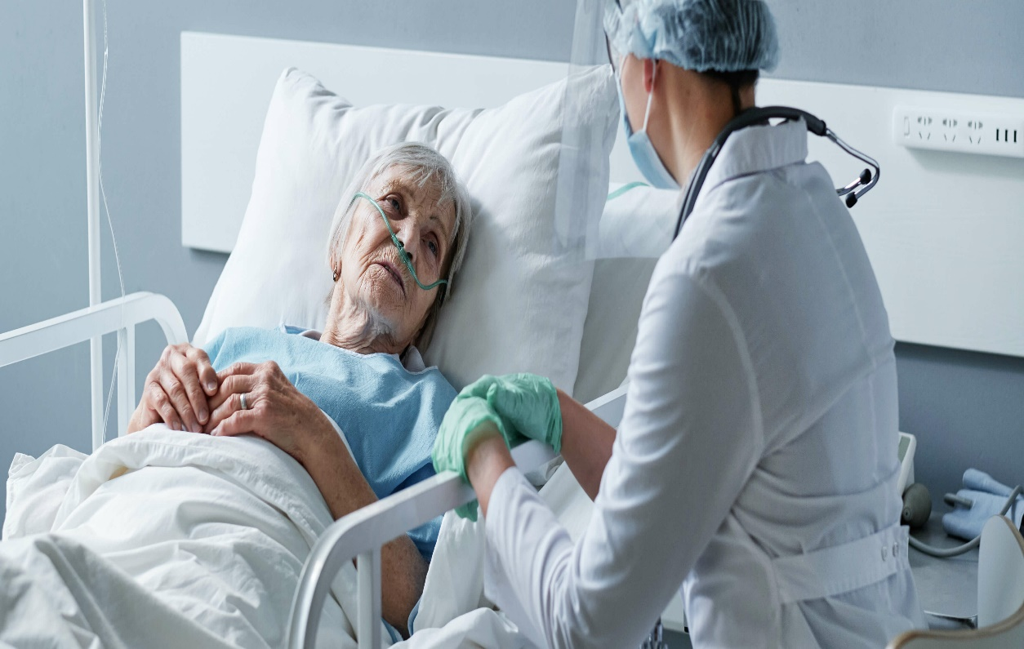
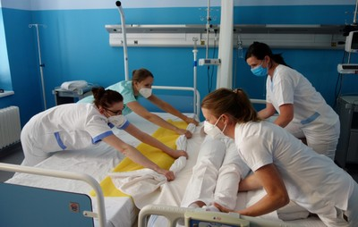
Je to práce s klientem- a je to práce s vlastním tělem
Online digitální platforma s informacemi pro pedagogy a management škol v přeshraničním regionu
CZ.11.4.120/0.0/0.0/20_032/0002839

Slide 3
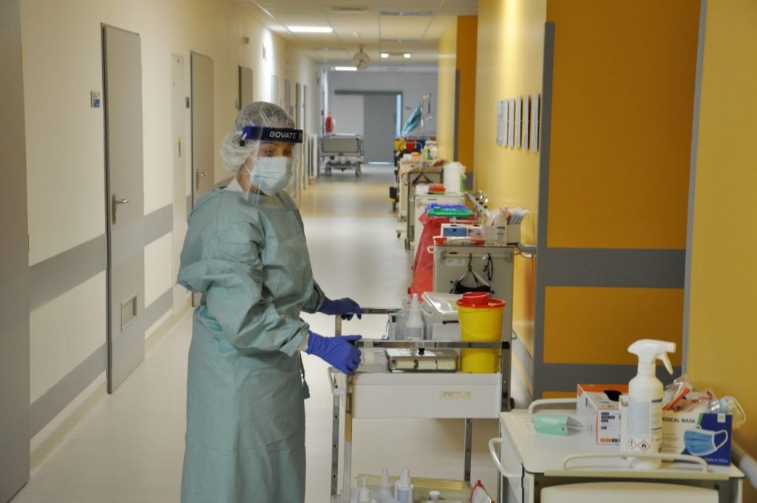
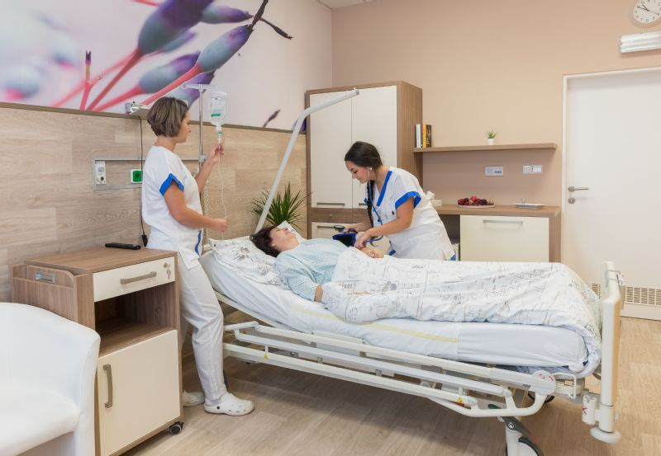
Stresory v práci zdravotní sestry – prostředí, klient, emoce, pracovní výkon
Online digitální platforma s informacemi pro pedagogy a management škol v přeshraničním regionu
CZ.11.4.120/0.0/0.0/20_032/0002839

Slide 4
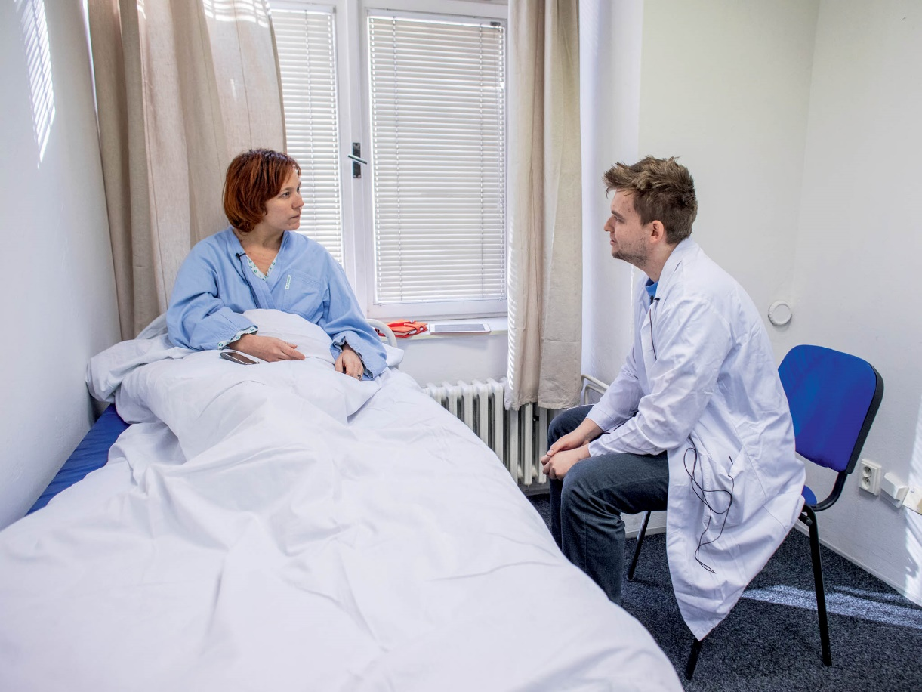
Beznaděj pacienta, strach a úzkost
Tyto emoce pacienta mají zásadní vliv na prožívání zdravotní sestry, která je s pacientem v nepřetržitém kontaktu – emoce se často přenášejí, frustrují
Beznaděj pacienta
Frustrace sestry, podráždění
Online digitální platforma s informacemi pro pedagogy a management škol v přeshraničním regionu
CZ.11.4.120/0.0/0.0/20_032/0002839

Slide 5
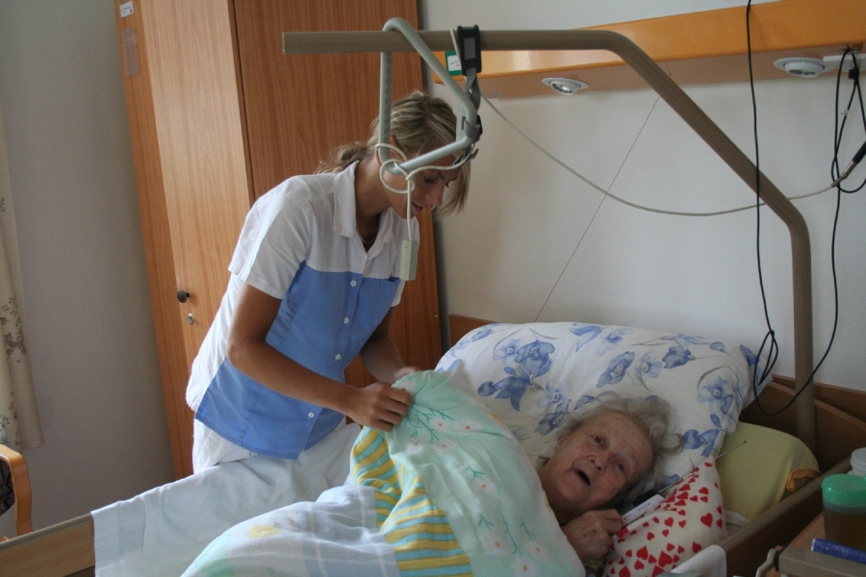
Nemohoucí, inkontinentní pacient
Bezmoc a závislost tohoto pacienta může v sestře vyvolávat pocity frustrace, podráždění, vzteku – závislost pacienta je tíživá
Online digitální platforma s informacemi pro pedagogy a management škol v přeshraničním regionu
CZ.11.4.120/0.0/0.0/20_032/0002839

Slide 6
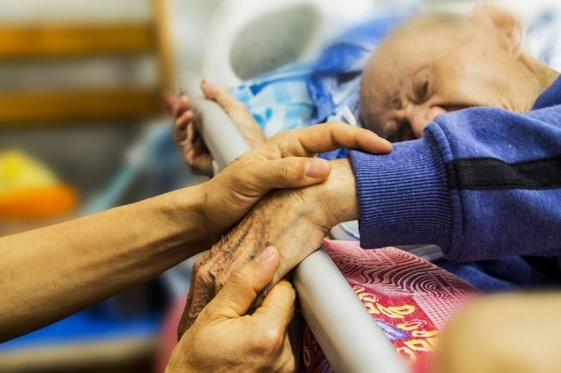
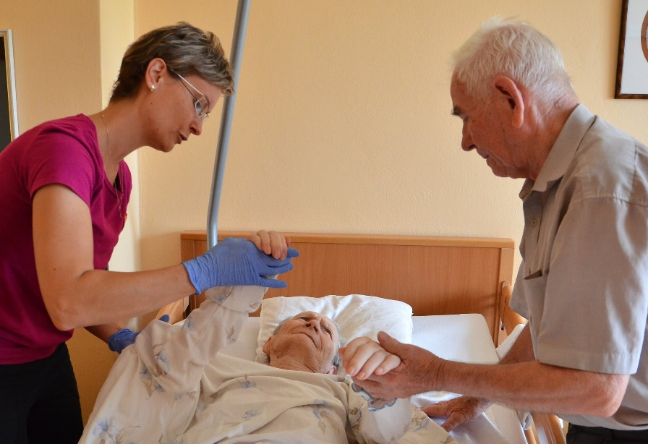
Pacient s těžkou diagnózou, prognózou, s chronickou bolestí nebo umírající pacient
Lidé v těžkých stavech bolesti nebo závažných diagnózách, umírající pacienti mají specifické potřeby – prožívají úzkost, bolest a strach, což sdílejí právě se zdravotní sestrou, kterou mohou tyto emoce silně ohrožovat, stresovat. Situace umírání je pak zcela specifická. Zdravotní sestra je vystavena existenciálním otázkám života a smrti, které mohou být silně frustrující.
Online digitální platforma s informacemi pro pedagogy a management škol v přeshraničním regionu
CZ.11.4.120/0.0/0.0/20_032/0002839

Slide 7
Smrt v pojetí medicíny
Smrt je často chápána jako selhání zdravotníků (nedokázali jsme pomoct, nezachránili jsme)
I když smrt přichází pochopitelně (u starých lidí), zdravotníci ji většinou chápou jako selhání a zažívají bezmoc – pocit bezmoci je zásadním stresovým elementem
Chápou úmrtí pacienta jako svoje selhání
Situace smrti je překvapí, hledají vlastní obranné mechanismy, což bývá často cynismus, citový chlad, odmítání – emoce, které ale dlouhodobě v člověku zůstávají jako negativní, frustrující a nefunkční
Online digitální platforma s informacemi pro pedagogy a management škol v přeshraničním regionu
CZ.11.4.120/0.0/0.0/20_032/0002839

Slide 8
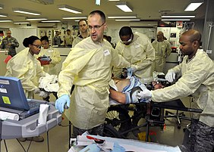
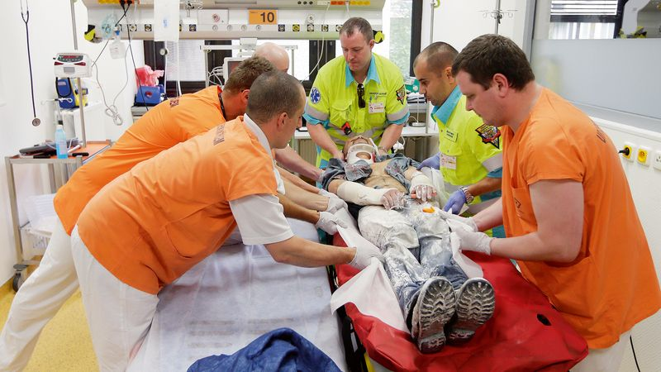
Urgentní medicína
Práce v urgentní medicíně má též svá specifika, jak ohledně pracovní náplně, tak ohledně stresových faktorů
Jedná se o práci vysoce zátěžovou – zdravotník musí jednat velmi rychle a přesně, zároveň pracuje pod velkým tlakem (samotný boj o život), tak pod tlakem okolí (rodinní příslušníci, rodiče dítěte, partneři zraněného apod.)
Online digitální platforma s informacemi pro pedagogy a management škol v přeshraničním regionu
CZ.11.4.120/0.0/0.0/20_032/0002839

Slide 9
Lidský vztah jako součást profese
V situaci, kdy je naší pracovní náplní „lidský vztah“ – zdravotník je v situaci pečujícího, zachraňujícího, pomáhajícího – jedná se o náročnou stresující práci
Lidský vztah je vždy zátěž – „vztahy bolí“ - je nabitý emocemi, které zdravotník musí zpracovávat a odbourávat – může dojít k emoční oploštělosti vlivem kontinuálního stresu v zaměstnání, který může vést až k syndromu vyhoření „burn out syndrome“
Jedná se o situaci emočního chladu, odtažitosti, ztráty empatie a nadšení – takový zdravotník svého klienta „nemůže ani cítit“, je podrážděný a někdy až hrubý, cynický, neurvalý
Online digitální platforma s informacemi pro pedagogy a management škol v přeshraničním regionu
CZ.11.4.120/0.0/0.0/20_032/0002839

Slide 10
Vyrovnání stresu, prevence syndromu vyhoření
Práce nás musí bavit
Za práci musíme dostat zaplaceno
Práci musíme umět, musíme v tom být dobří
Práce se nesmí prolínat s volným časem
Online digitální platforma s informacemi pro pedagogy a management škol v přeshraničním regionu
CZ.11.4.120/0.0/0.0/20_032/0002839

Slide 11
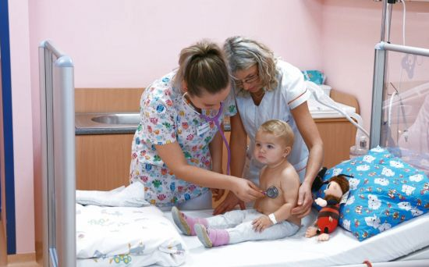
Práce na dětském oddělení – stresující situace, dlouhodobý stres
Stresující bývají hlavně emoce rodičů
Dítě jako pacient – nedokáže pojmenovat svoje potřeby – bývá plačtivé, bojí se
Život a zdraví dítěte je velmi křehké – zdravotník je pod velkým tlakem odpovědnosti
Utrpení dítěte je nesnesitelné
Online digitální platforma s informacemi pro pedagogy a management škol v přeshraničním regionu
CZ.11.4.120/0.0/0.0/20_032/0002839

Slide 12
Prevence stresu, vyčerpání
Oddělit práci a odpočinek!
Dodržovat pracovní dobu a neporušovat zákoník práce (po 12. hodinové službě následuje den volna, pokud to nelze jinak - 12. hodinové služby maximálně dvě v řadě!!!!)
Edukovat zdravotní sestry o zdravém životním stylu během pracovní doby:
- dodržovat pitný režim, jídlo spíše v menších dávkách ale častěji, dodržovat pauzy během pracovní směny
Mentální hygiena – základní pravidla mentální hygieny – „nenosit si“ práci domů, schopnost „vypnout“, neřešit frustrace alkoholem, jídlem
Odpočívat aktivně – procházky, sportovní aktivity, čas pro rodinu-
DÁT ŽIVOTU SMYSL A NÁPLŇ
Online digitální platforma s informacemi pro pedagogy a management škol v přeshraničním regionu
CZ.11.4.120/0.0/0.0/20_032/0002839

Slide 13



Být s rodinou, mít smysl, a odpočívat…..
Online digitální platforma s informacemi pro pedagogy a management škol v přeshraničním regionu
CZ.11.4.120/0.0/0.0/20_032/0002839

